Slide 1
Go 语言核心语法 --《Go语言与区块链》

Slide 2
7.1 循环结构简介

Slide 3
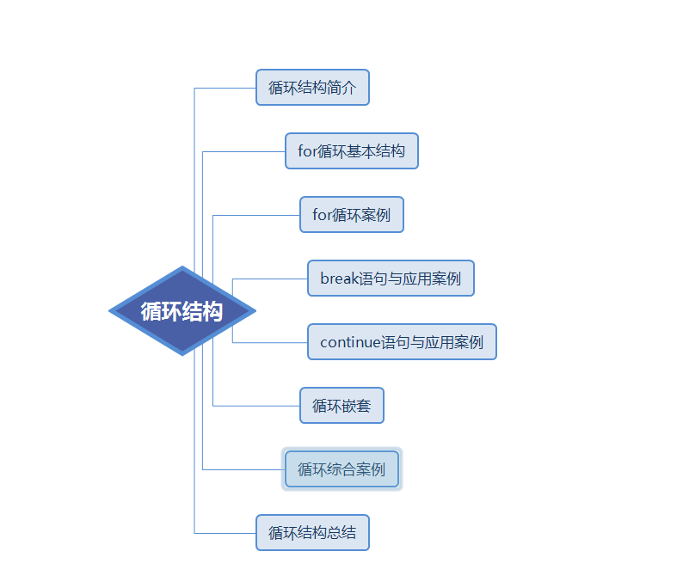

Slide 4
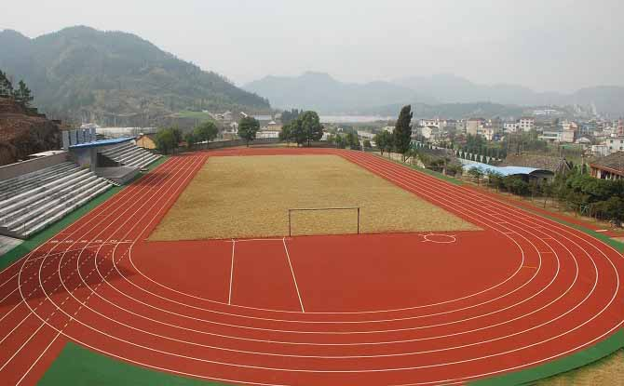
7.1 循环结构简介
Notes:
所谓的循环就是重复的做同一件事情

Slide 5
7.1 循环结构简介
李四这次考试又粗心了,爸爸让他写1000遍“下次考试一定要细心”。
跟媳妇承认错误，说一万遍“媳妇儿，我错了”。

Slide 6
7.1 循环结构简介
7.1.1 循环概念
循环是程序设计语言中反复执行某些代码的一种计算机处理过程

Slide 7
7.1 循环结构简介
7.1.2 循环特征
反复做某件事
具有明确的开始与停止标志

Slide 8
总结
循环概念
循环特征

Slide 9
7.2 for 循环基本结构

Slide 11
7.2 for 循环基本结构
7.2.1 语法结构
for 初始化变量; 判断条件;修正变量 {
要执行的代码(循环体)
}
Notes:
要执行的代码也称之为循环体。
打印输出1—10数据

Slide 12
总结
for 循环基本结构
for 循环执行流程

Slide 13
7.3 for 循环案例

Slide 15
7.3 for 循环案例
7.3.1 基本案例
求1-100之间的所有数字之和。

Slide 16
7.3 for 循环案例
7.3.2 基本案例
求1—100之间的偶数之和

Slide 17
7.4 break语句与应用案例

Slide 19
7.4 break语句以及应用案例
break 语句应用
应用案例

Slide 20
7.4 break语句以及应用案例
7.4.1 break语句
break:结束当前循环

Slide 21
7.4 break语句以及应用案例
7.4.2 应用案例
要求用户输入用户名和密码，只要不是admin、888888就一直提示用户名,密码错误,请重新输入。

Slide 22
7.4 break语句以及应用案例
7.4.2 应用案例
死循环
：所谓的死循环指的就是一直循环，无法终止。
for {
要执行的代码
}

Slide 23
7.4 break语句以及应用案例
7.4.2 应用案例
用户名密码输入错误，最多输错3次,超过3次，提示“输入错误信息次数太多,并且结束整个程序”

Slide 24
总结
所谓的死循环指的就是一直循环，无法终止。
for {
要执行的代码
}
break:结束当前循环

Slide 25
7.5 continue语句与应用案例

Slide 27
7.5 continue语句以及应用案例
7.5.1 continue语句
结束本轮循环,然后进行循环条件判断，如果成立进行然后进入下一轮循环，
否则退出循环。

Slide 28
7.5 continue语句以及应用案例
7.5.2 continue语句案例
用continue实现计算1到100(含)之间的除了能被7整除之外所有整数的和。

Slide 29
总结
continue : 结束本轮循环,然后进行循环条件判断，如果成立进行然后进入下一轮循环，
否则退出循环。

Slide 30
7.6 循环嵌套

Slide 32
7.6 循环嵌套
7.6.1 概念
被重复执行的代码中，同样可以有循环

Slide 33
7.6 循环嵌套
7.6.1 案例
*****
*****
*****
*****
*****
*
**
***
****
*****

Slide 34
总结
循环嵌套执行流程
循环嵌套条件构建

Slide 35
7.7 循环综合案例

Slide 37
7.7 循环案例
7.7.1 计算营业额
2006年营业额80000元，每年增长25%，请问按此增长速度，到哪一年营业额将达到20万元

Slide 38
7.7 循环案例
7.7.2 水仙花数
找出100-999间的水仙花数
水仙花：是指一个三位数，它的每位数字的立方和等于其本身

Slide 39
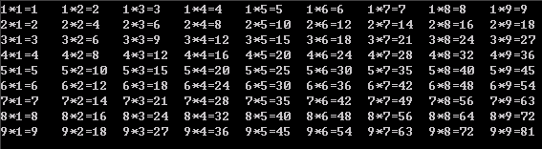
7.7 循环案例
7.7.3 乘法口诀表

Slide 40
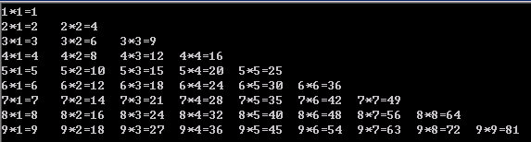
7.7 循环案例
7.7.3 乘法口诀表

Slide 41
7.8 循环结构总结

